Slide 1

FACULTAD DE CIENCIAS EMPRESARIALES
ESCUELA ACADÉMICO PROFESIONAL DE ADMINISTRACIÓN
INTELIGENCIA
DE
MERCADOS
De la 9º a la 13º Sesión
Ciclo 2014 - II

Slide 2

Técnicas de obtención de información

Slide 3
Técnicas de obtención de información
Cuándo es preciso acudir a fuentes externas primarias.
Investigación cualitativa:
  Aspectos internos del individuo (motivaciones, actitudes, creencias, opiniones).
  Diseños exploratorios.
Investigación cuantitativa:
  Aspectos numéricos de la información, aplica técnicas estadísticas.
  Diseños descriptivos y causales.
No son excluyentes, sino complementarias.

Slide 4
TÉCNICAS CUALITATIVAS
Técnicas directas: los sujetos proporcionan información de forma libre o ante preguntas directas, siendo conscientes del objetivo del estudio.
  Entrevista en profundidad
  Reuniones de grupo
Técnicas indirectas: los sujetos proporcionan información cuando responden a estímulos que desvían su atención del verdadero objetivo del estudio para asegurar su espontaneidad y sinceridad.
  Técnicas proyectivas

Slide 5
TÉCNICAS CUALITATIVAS
ENTREVISTA EN PROFUNDIDAD
Técnica psicológica no estructurada.
Utiliza preguntas abiertas.
Permite descubrir las motivaciones, creencias, actitudes y sentimientos más profundos de los sujetos.
Duración entre 30 minutos y más de una hora.
Aplicación en Marketing a la obtención de información de:
  Expertos o profesionales de determinadas empresas.
  Consumo de productos de naturaleza sensorial (bebidas, perfumes).
  Temas embarazosos o delicados (higiene personal, anticonceptivos).

Slide 6
REUNIONES DE GRUPO
Grupos de discusión o dinámica de grupos que debaten de un tema relacionado con el comportamiento del mercado.
Seis a diez personas por grupo con características homogéneas con un moderador o director de la reunión.
Se utiliza un guión y otros estímulos (productos, fotos, vídeos).
Duración de una a tres horas y cuatro o cinco reuniones.
Grabación en vídeo y cinta magnetofónica.
Las transcripciones se analizan por el investigador.

Slide 7
TÉCNICAS PROYECTIVAS
Utilizan estímulos ambiguos y las personas proyectan sus propios comportamientos en otras personas, objetos o situaciones (sin hablar en primera persona).
Obtienen información de las creencias, motivaciones, sentimientos y actitudes más profundos de las personas con mayor sinceridad en la respuesta.
Los individuos no son conscientes de la finalidad del estudio.
Técnicas más aplicadas en Marketing:
  Test libre de asociación de palabras (listado de posibles marcas).
  Test de frases incompletas (textos publicitarios).
  Test de apercepción temática (fotografía).

Slide 8
TÉCNICAS CUANTITATIVAS
Realizan un análisis estadístico de una serie de variables a partir de una muestra representativa o parte del colectivo estudiado para generalizar las conclusiones obtenidas a la población total.
Plan de muestreo:
  Definición de la población a estudiar (ámbito geográfico y temporal).
  Delimitación de la unidad muestral.
  Determinación del tamaño de la muestra.
  Procedimiento de muestreo (selección de unidades muestrales).

Slide 9
Determinación del tamaño de la muestra

Slide 10
Determinación del tamaño de la muestra
Población:
Definición 1:
Población en general: conjunto de objetos o cosas que poseen al
menos una característica común , observable , cuantificable o
cualificable
Definición 2:
Población (definición operativa): conjunto de los valores que toma
la VARIABLE Xi dentro de los Números reales Xi
Î
R
Población finita (N):
(1,2,3…………N) elementos o observaciones de Xi (
Numerable)
Población infinita:
1,2,3…………
α elementos u observaciones no
determinados

Slide 11
Población GENERAL-UNIVERSO
Conjunto de todas las unidades elementales que poseen aquellas características que son de interés para un estudio.

Slide 12
Población objetivo N
Ng: Población general -universo
C
A
A, B,C:
Subpoblaciones
B
B
tq : A = N
A ⊂ Ng
Población objetivo

Slide 13
MUESTRA (n)
Subconjunto representativo de la población objetiva ,permite realizar inducciones (inferencias) respecto de la población de origen y no solo de la población objetiva también de la población general de la cual se extrajo la población objetiva .

Slide 14
Muestra:
Subconjunto de unidades elegidas de una población.
Población
Muestra
Selección de elementos
(Muestreo)

Slide 15
Muestra “representativa”
Población
Selección de elementos
(Muestreo)
Muestra
La muestra es representativa
Si
¿Sus características son similares a las características de la población?
La muestra NO ES
representativa
No

Slide 16
Ventajas de una muestra aleatoria
No están afectadas por sesgos o factores extraños a la investigación.
Permite la aplicación de métodos de inferencia estadística que generalizan resultados obtenidos de la muestra hacia la población.
La aleatoriedad y la forma de selección incrementan la confiabilidad que la muestra sea representativa, permitiendo que el análisis estadístico sea objetivo y eficiente.

Slide 17
Población - Muestra
Población
Viviendas del distrito
de Puente Piedra
E₁, E₂, E₃, . . . ., E₁₀₀₀
N=1000
Muestra
Método de muestreo
Viviendas elegidas
E₁, E₂, . . . ., E₃₅
n=35

Slide 18
Relación entre la Muestra, Población Objetiva y Población General
n ⊂ N ⊂ Ng

Slide 19
TAMAÑO DE MUESTRA
η

Slide 20
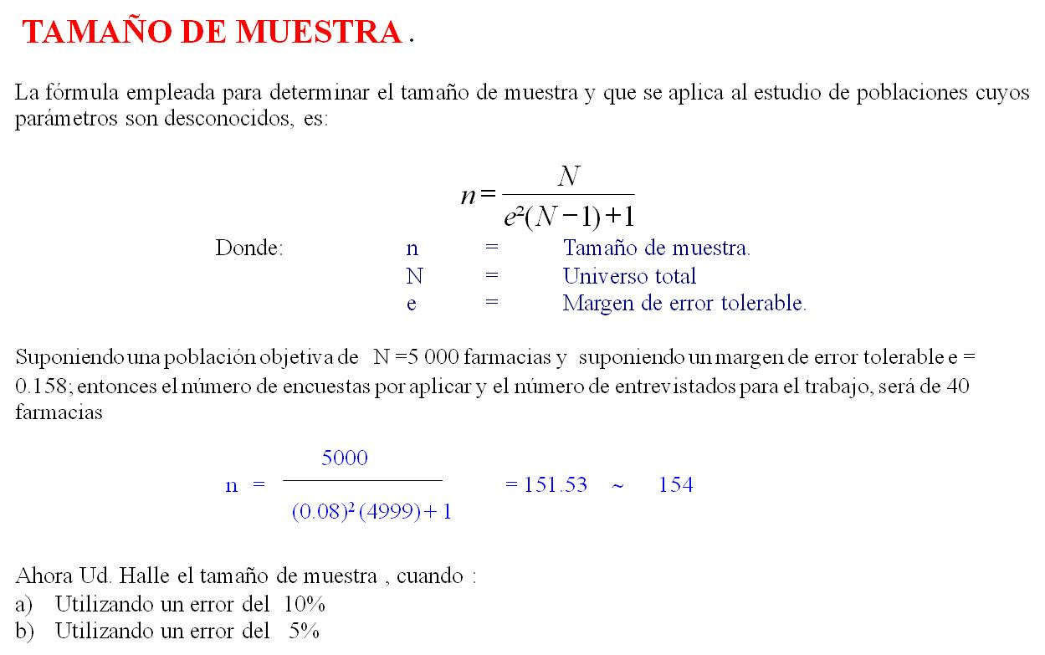

Slide 21
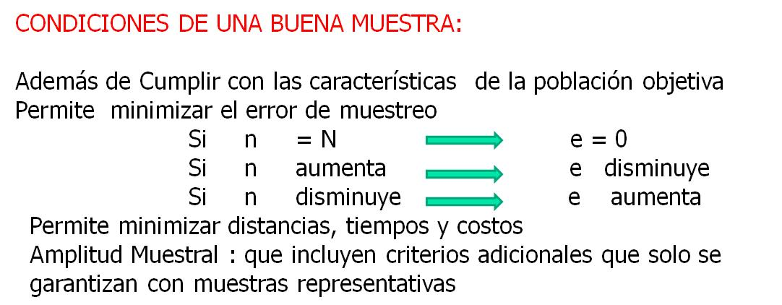

Slide 22
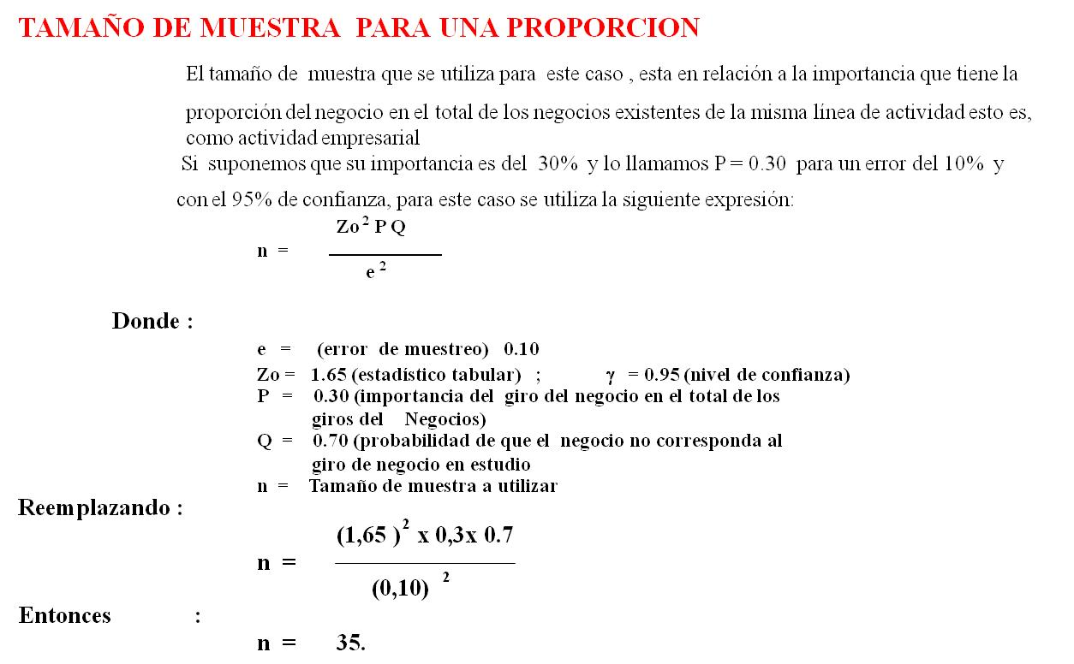

Slide 23
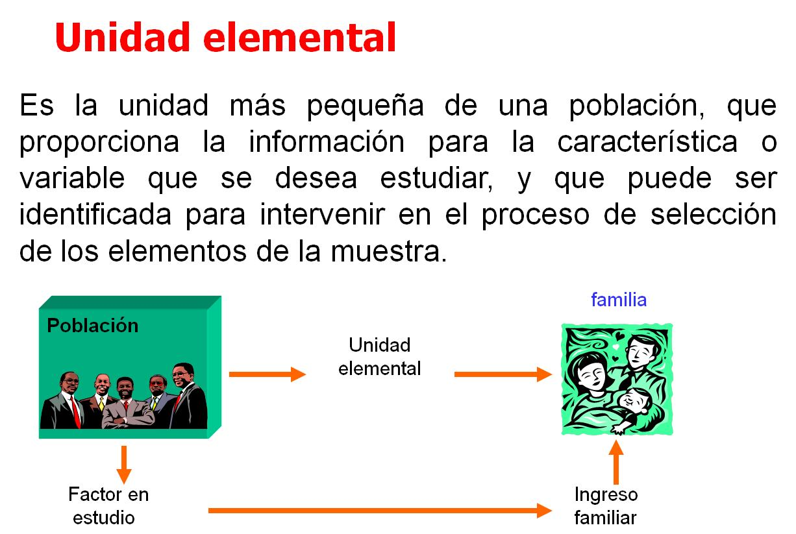

Slide 24
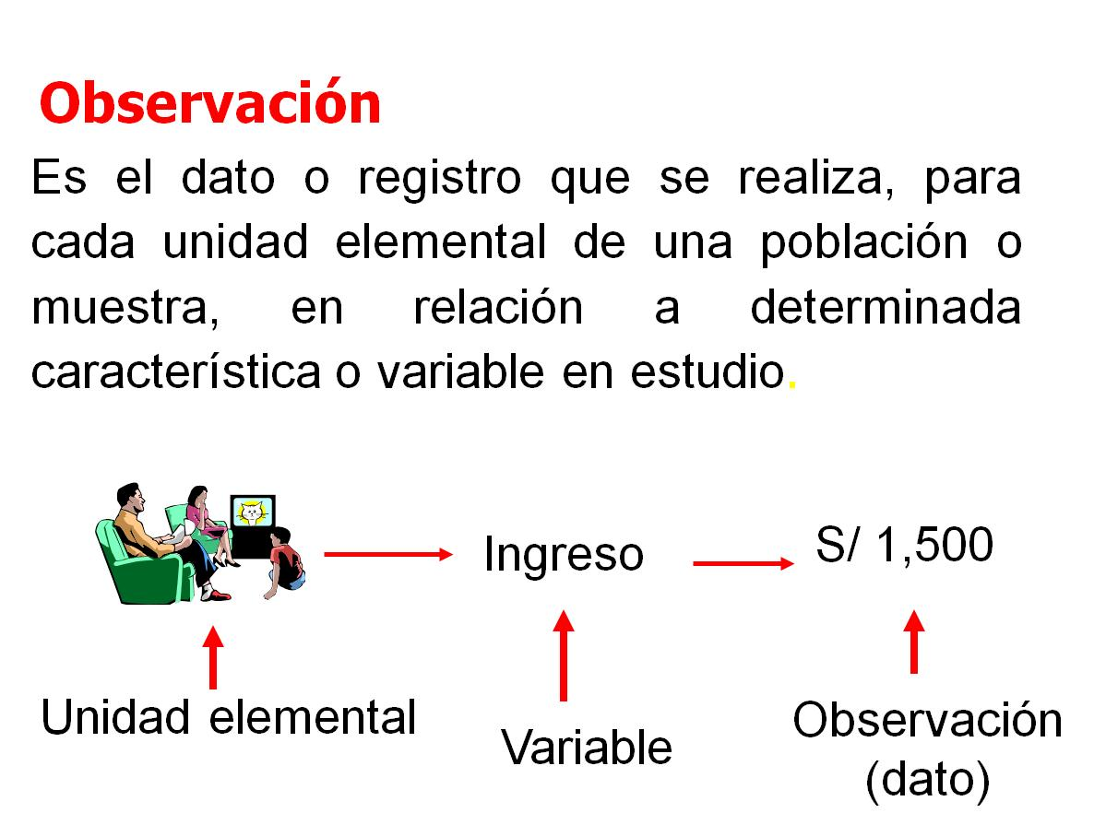

Slide 25
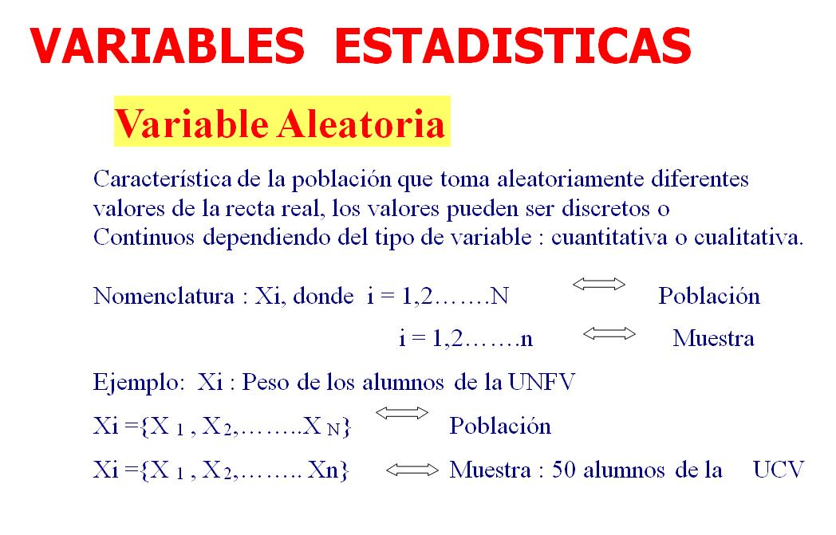

Slide 26
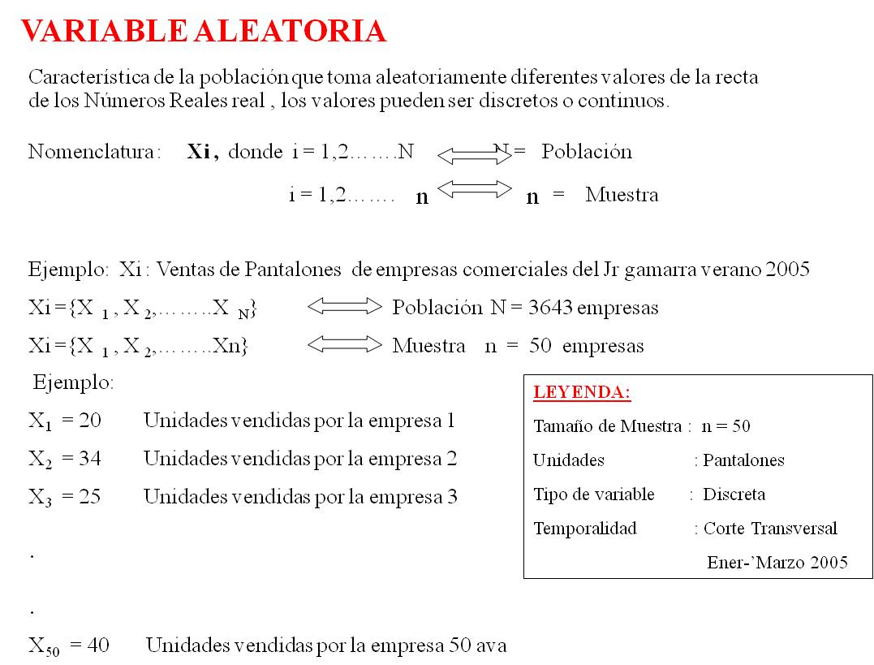

Slide 27
Leyenda :
Tamaño de muestra : n = 50
Unidades : Nuevos soles
Variable : Continua
Datos : De Corte transversal

Slide 28
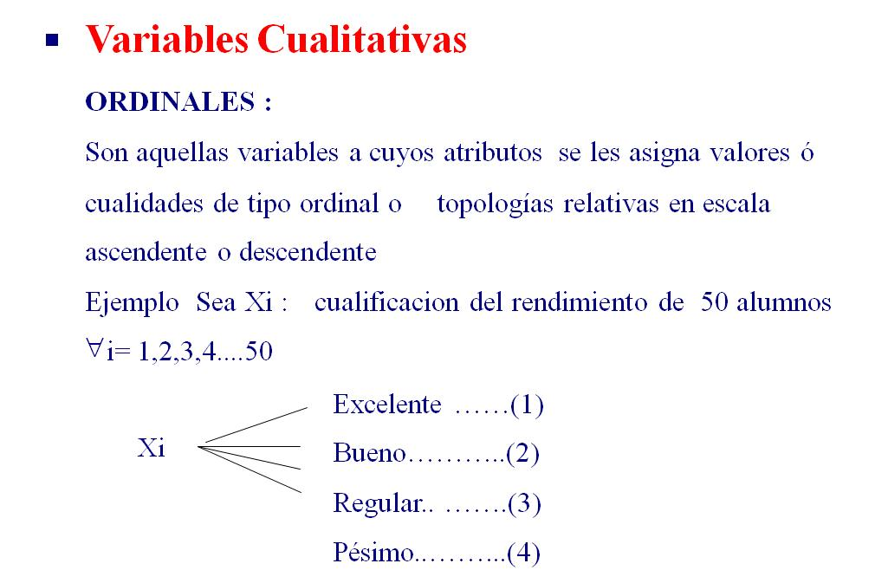

Slide 29
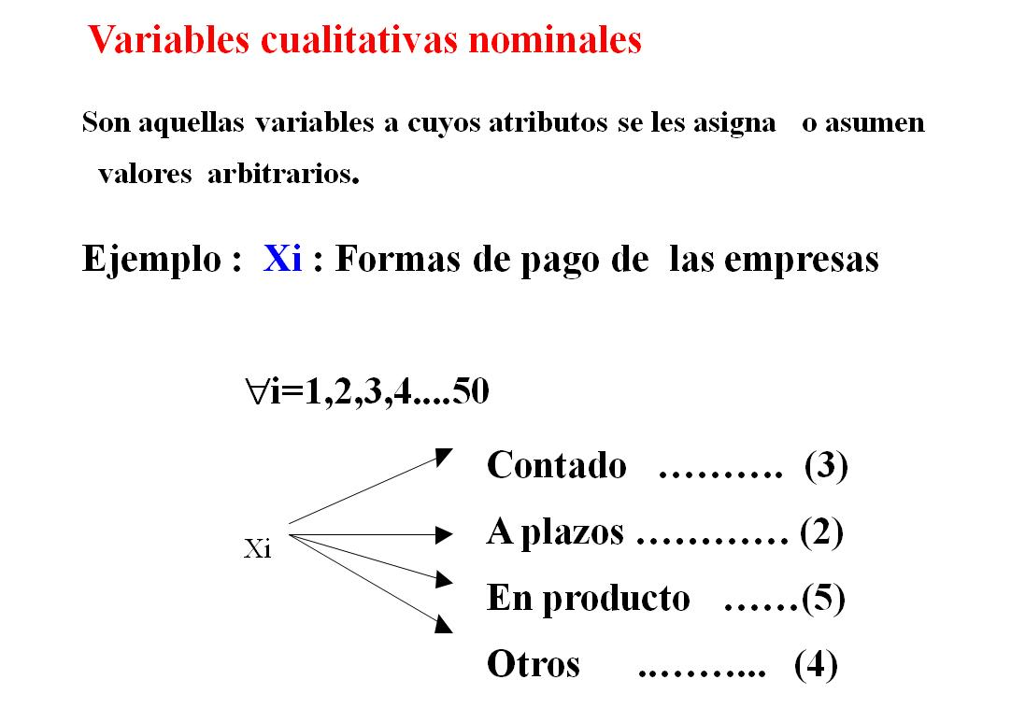

Slide 30
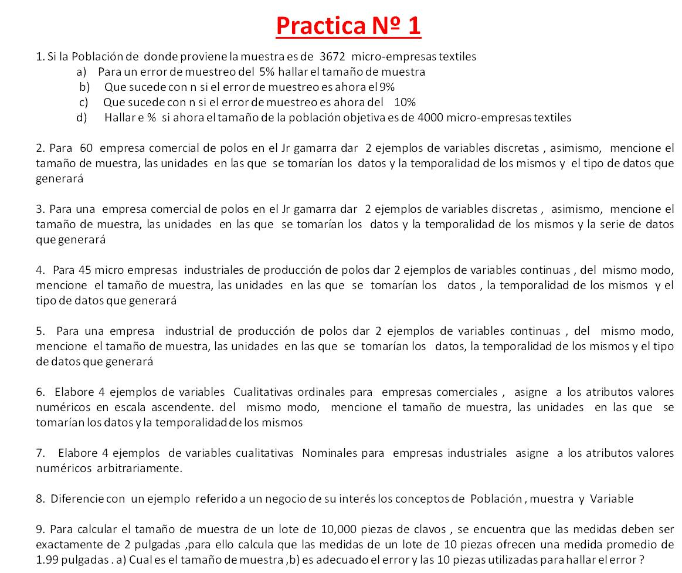

Slide 31
El muestreo

Slide 32
El muestreo
En la mayoría de los casos, no es posible estudiar a toda la población, y se elige una muestra para representar a todos los individuos. Esta muestra debe ser representativa de todas las características de todos los elementos.
El muestreo es el método de selección de una muestra a partir de una población.
El análisis de una muestra permite inferir conclusiones susceptibles de generalización a la población de estudio con cierto grado de certeza.

Slide 33
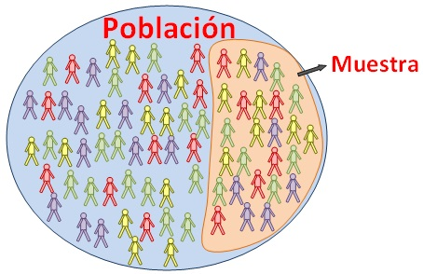
El muestreo
El muestreo es el método de selección de una muestra a partir de una población.

Slide 34
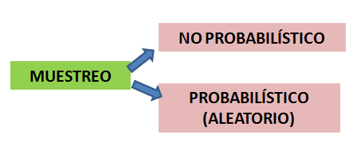
No se usa el azar, sino el criterio del investigador, es decir, él decide si la muestra es o no representativa.
Un ejemplo puede ser el realizado por un médico para investigar una determinada enfermedad, selecciona sus pacientes.
Interviene el azar de alguna forma.

Slide 35

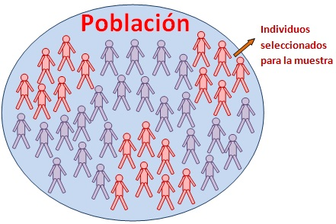
El muestreo no probabilístico (o muestreo no aleatorio) es la técnica de muestreo donde los elementos son elegidos a juicio del investigador. No se conoce la probabilidad con la que se puede seleccionar a cada individuo.
El muestreo no probabilístico se utiliza cuando es imposible o muy difícil obtener la muestra por métodos de muestreo probabilístico.
Las muestras seleccionadas por métodos de muestreo no aleatorios intentan ser representativas bajo los criterios del investigador, pero en ningún caso garantizan la representatividad.

Slide 36
Tipos de muestreo no probabilístico:
Muestreo por cuotas: se basa en seleccionar la muestra después de dividir la población en grupos o estratos. Los sujetos dentro de cada grupo se eligen por métodos no probabilísticos.
Muestreo por conveniencia: consiste en seleccionar a los individuos que convienen al investigador para la muestra. Esta conveniencia se produce porque al investigador le resulta más fácil examinar a estos sujetos, ya sea por proximidad geográfica, por ser sus amigos, etc.

Slide 37
Tipos de muestreo no probabilístico:
Muestreo de bola de nieve (o muestreo por referidos): se realiza sobre poblaciones donde no se conoce a sus individuos o es muy difícil acceder a ellos. Se llama muestreo de bola de nieve porque cada sujeto estudiado propone a otros, produciendo un efecto acumulativo parecido a una bola de nieve.
Muestreo casual o accidental: los individuos son elegidos de manera casual, sin ningún juicio previo. Las personas que realizan el estudio eligen un lugar o un medio, y desde ahí realizan el estudio a los individuos de la población que accidentalmente se encuentren a su disposición.
Muestreo discrecional (o muestreo por juicio): los sujetos se seleccionan a base del conocimiento y juicio del investigador.

Slide 38

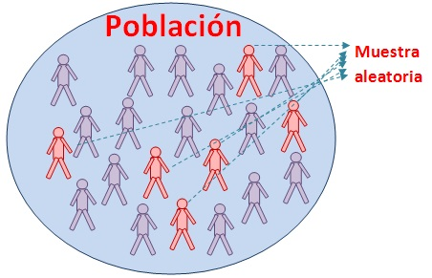
El muestreo probabilístico (o muestreo aleatorio) es la técnica de elección de la muestra en la que los individuos son elegidos aleatoriamente y todos tienen probabilidad positiva de formar parte de ella.

Slide 39
Tipos de muestreo probabilístico :
Muestreo aleatorio simple
Muestreo aleatorio estratificado
Muestreo aleatorio sistemático
Muestreo aleatorio por conglomerados

Slide 40
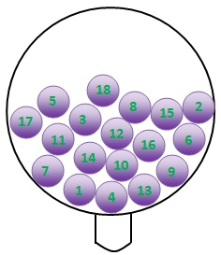
Muestreo aleatorio simple
Todos los individuos tienen la misma probabilidad de ser seleccionados.
Las observaciones se realizan con reemplazamiento, de forma que la población es igual en todas las extracciones. En el caso de que se renuncie, por azar, a volver a seleccionar en la muestra al mismo individuo, estaremos en el caso de método aleatorio sin reemplazamiento.
Supongamos que queremos elegir una muestra de n individuos de una población de N sujetos.
Cada elemento tiene probabilidad n/N de ser elegido en la muestra.

Slide 41
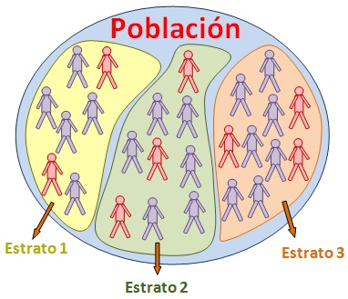
Muestreo estratificado:
En el muestreo estratificado, los individuos se dividen en grupos o estratos. Cada elemento pertenece a un único estrato.
La muestra se elige escogiendo en cada estrato un número representativo de individuos. La elección de los elementos en cada estrato se realiza mediante algún método de muestreo aleatorio simple o muestreo sistemático.

Slide 42

Muestreo sistemático :
El método de muestreo sistemático se utiliza en muestras ordenadas del 1 al N.
Consiste en lo siguiente:
Supongamos que tenemos una población de N individuos ordenados del 1 al N. Queremos seleccionar una muestra de tamaño n.
Sea k el entero más próximo a N/n.
Escogemos al azar un número i entre 1 y k (utilizando los números aleatorios, sacar una bola de un bombo, etc.).
La muestra será el elemento i y los elementos i+k, i+2k, etc.. Es decir, el elemento k y los elementos a intervalos fijos k hasta conseguir los n sujetos:

Slide 43
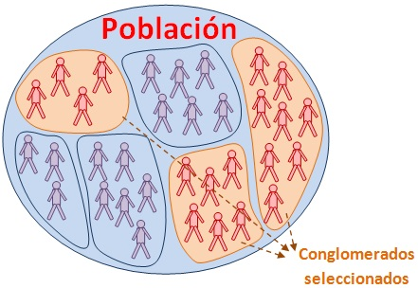
Muestreo por conglomerados:
Se utiliza cuando la población está agrupada en conglomerados naturales.
Si se supone que los conglomerados son muestra significativa de la variable que se está estudiando, se puede seleccionar algunos conglomerados al azar (todos los conglomerados deben tener las mismas probabilidades de ser seleccionados) y utilizarlos en representación de la población.
Una vez seleccionados los conglomerados, el estudio se simplifica puesto que hay menos individuos en el análisis. El investigador debe elegir si estudiar a todos los sujetos de los conglomerados seleccionados o seleccionar una muestra mediante el método de muestreo aleatorio simple o muestreo sistemático.

Slide 44
Gracias

